Slide 1
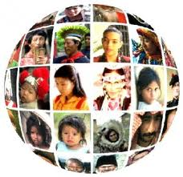
21 лютого
МІЖНАРОДНИЙ
ДЕНЬ РІДНОЇ МОВИ

Slide 2
Міжнародний День рідної мови відносно молоде свято.
До календарів усього світу воно ввійшло тільки у 1999 році.
І в Україні воно також лише почало писати свою історію, хоча сама проблема української мови на українських землях нараховує кілька століть.

Slide 3
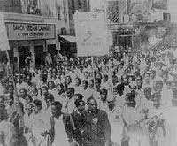
Де і коли народилася традиція Міжнародного дня рідної мови?
Історія свята, на жаль, має дуже трагічне начало.
21 лютого 1952 року у Бангладеші влада жорстоко придушила демонстрацію протесту проти урядової заборони на використання в країні бенгальської мови. Відтоді цей день у Бангладеші став днем полеглих за рідну мову.

Slide 4
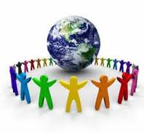
Минуло багато років.
Аж у жовтні 1999 року на Тридцятій сесії Генеральної конференції ЮНЕСКО було запроваджено Міжнародний День рідної мови як привід для роздумів та зосередження уваги на мовному питанні.

Slide 5
Дехто вважає мову лише засобом порозуміння між людьми.
Насправді ж цим не вичерпується її значення. У мові закодовує нація всю свою історію, багатовіковий досвід, здобутки культури, духовну самобутність. Мова для кожного народу стає ніби другою природою, що оточує його, живе з ним всюди і завжди. Без неї, як і без сонця, повітря, рослин, людина не може існувати. Як великим нещастям обертається нищення природи, так і боляче б'є по народові зречення рідної мови чи навіть неповага до неї, що є рівноцінним неповазі до батька й матері.

Slide 6
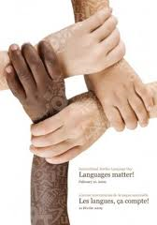
На сьогоднішній день
відомо 6000 різновидів мов, половина з них перебуває під загрозою зникнення.
З періодичністю в 2 тижні, світ позбавляється однієї мови.
У зоні особливого ризику знаходяться мови народів Північної та Південної Америки, Південно-Східної Азії, Океанії і Африки.

Slide 7
ЮНЕСКО вважає,
що, принаймні, 15 мов в Україні можуть зникнути. Як приклад, наводяться караїмська, кримськотатарська, урумська, русинська мови.
Небезпечно не те, що населення перестає розмовляти рідною мовою, лякає втрата культурної спадщини - пісень, легенд, приказок ...
Причиною «смерті» стають війни, депортації, змішування мов і, більшою мірою, глобалізація. Реалії сучасного суспільства диктують верховенство світових мов (наприклад, англійська мова).

Slide 8
В Україні
Міжнародний день рідної мови відзначається з 2002 року, коли з метою зміцнення державотворчої функції української мови, сприяння вільному розвитку і використанню інших мов національних меншин України Президент України підписав відповідне розпорядження про відзначення Міжнародного дня рідної мови.

Slide 9
21 лютого
МІЖНАРОДНИЙ
ДЕНЬ РІДНОЇ МОВИ

Slide 10
РІДНА МОВА
це — мова, яку виробили рідні по крові покоління, саме цю мову людина в нормальних соціальних умовах вивчає найперше. Але першою людина може вивчити і чужу мову, за певних соціальних обставин. Незнання рідної мови не виключає її існування і не означає автоматичного привласнення цього означення засвоєній чужій мові. Вивчення мови відбувається у дитинстві у природний спосіб в умовах опіки над малим дитям. Як правило — це родинні умови. Але цей факт не робить засвоєну в такий спосіб чужу мову рідною.

Slide 11
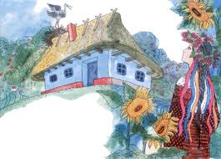
В художній літературі
— поезії і прозі — всіх народів поняття рідної мови виступає поряд з поняттям рідного краю, батьківської хати,

Slide 12
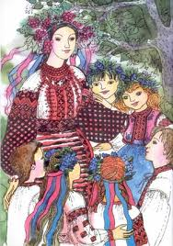
материнського тепла, вітчизни.
Тобто рідна мова сприймається не просто як засіб комунікації, не тільки як знаряддя формування думок, а значно інтимніше — як одне з головних джерел патріотичних почуттів, як рецептор духовно-емоційної сфери людини.

Slide 13
Утвердивши в Україні мову,
ми збережемося
як європейська держава
та піднімемо
в кожного українця
дух національної свідомості
та гідності.

Slide 24
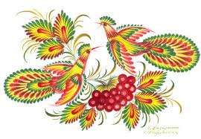
П.Дворський. Рідна мова
Одною мовою одвік всі люди плачуть. Одною мовою сміється всенький світ. Та як любов і гнів улити в спів гарячий? Лиш рідна мова дасть тобі на те одвіт. Коли ж уже не плачеш ти і не смієшся, Оглухнув серцем, не радієш, не болиш, Тоді з землею наодинці зостанешся, Знов мовою одною, рідною мовчиш.
Одною мовою смієшся і плачеш мовою одною, Коли дитя уві сні твоє ім’я назве. Та сум чи радість згасиш за наказом Лиш мови рідної, що у душі живе.

Slide 25
Володимир Шовкошитний, м. Київ
Я – украинец до седьмых колен.
Прапрадед мой шелками шит на Сечи.
И ни чужбина, ни турецкий плен
Его казацкой не лишили речи.
Мне этот клад передавал отец,
И мама с молоком передавала.
И пил я нежность их родных сердец,
И их любовь стихом во мне звучала.
Но закружило. На моей щеке
Густой щетиной проростали годы.
И стих на украинском языке
Я не пою, и не в угоду моде.
Я растерял, как воду у горсти,
Тот клад, чтот сохранил в неволе прадед, -
Не знаю языка, сказать по правде…
Простите, сыновья, и, дочь, прости.
Прости меня, прапрадіде-козаче,
Прости мене, мій споконвічний краю,
За те, що на російській мові плачу
Об тім, що мови рідної не знаю.

Slide 26
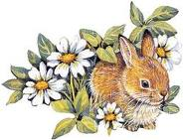
Казка про мову
Цю казку розповідала в дитинстві мені бабуся, а вона почула її від своєї бабусі...

Slide 27
Колись, дуже давно, жив на землі народ. Було це сильне, красиве і могутнє плем’я.

Slide 28
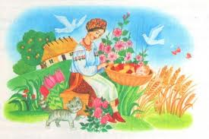
Вони дружно
працювали, вирощували врожаї, рибалили, полювали, розводили худобу. Заможно жили ці люди.

Slide 29
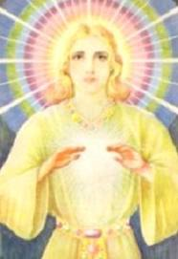
Та була у них одна велика біда:
не мали вони мови. Зовсім не могли розмовляти, співати пісень, не могли сваритися, вимовити слів радості і любові, тому посмішка рідко торкалася їхніх облич.

Slide 30
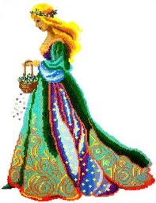
А винні в цьому були вони самі.
Багато років тому цей народ образив добру фею-Мову, і вона, гірко зітхнувши, назавжди пішла від них, забравши з собою слова-квіти. Оніміле плем’я давно пошкодувало, що скоїло таке, та часу назад не повернеш, помилки не виправиш.

Slide 31
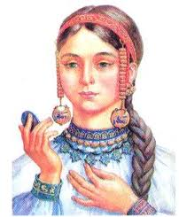
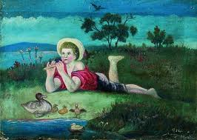
У тому племені, по-сусідству,
жили дівчинка з довгою косою, добрим серцем і великими, як небо, очима, та хлопчик, який чудово грав на сопілці. Хлопчик часто заходив до сусідів, щоб подивитися на прекрасні вишиванки дівчинки, а вона заслухалася його грою.

Slide 32
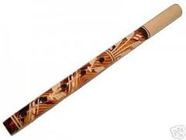
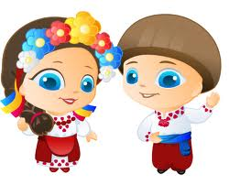
Бачачи, як тяжко горює їхній народ без мови,
діти самі теж переживали, бо не могли висловити своїх думок і почуттів. Хлопчик надумав відшукати Мову, попросити у неї вибачення за свій народ і повернути втрачені слова-квіти. Дівчинка вирішила піти з ним, бо одна голова — добре, а дві — краще. Та як же вони обізвуться до Мови, як скажуть, чому прийшли? Дівчинка вишила їхнє прохання на рушникові, він вийшов прекрасним, а хлопчик спробував домовитись через гру на сопілці. І полилась чарівна мелодія, якою всі заслухалися.

Slide 33
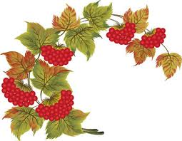
Чи довго шукали фею діти, чи ні, того ніхто не знає.
Знайшли її серед величезного поля, засіяного квітами-словами, які вона доглядала. Від пахощів цих квітів запаморочилася голова у дітей, а з вуст полилася пісня. Діти показали свої дари. Побачивши рукоділля дівчинки, почувши гру хлопчика, Мова все зрозуміла без слів. Взяла цілі оберемки своїх чарівних, запашних, різнокольорових слів і пішла за дітьми, понесла Мову людям.

Slide 34
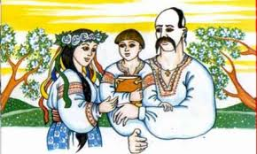
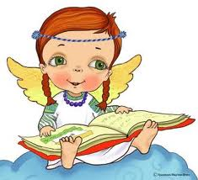
З низько схиленими головами, з пошаною зустрічало плем’я Мову. Радості не було меж. Вдихнули люди аромат чарівних квітів... і заговорили, заспівали від щастя.

Slide 35
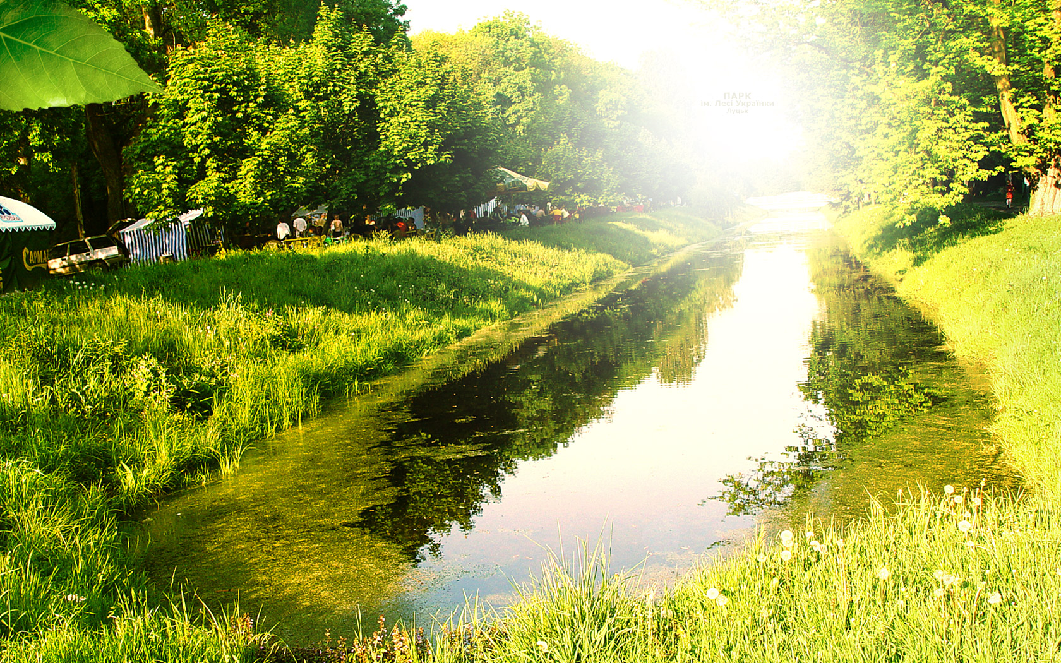
З того часу бережуть вони слова-квіти, шанують Мову, як найбільший, найкоштовніший скарб.

Slide 37
ДЖЕРЕЛА:
uk.wikipedia.org/wiki/Рідна_мова
www.textypesen.com.ua/...ridna.../115-1-0-114..
kyky.org.ua/song/363560.html
http://svitlytsia.crimea.ua/index.php?sect ion=printable&artID=8140
moyagazeta.com › Новости › Культура -
19.02.10 18:01 Текст: Т+ T-
crimealawyers.com/21-lyutogo-mіzhna... - Украина
mukolaivjst.at.ua/news/21.../2011-02-21-64 -

